Slide 1
INTRODUCCIÓN AL Análisis Financiero
CP. Fidel Alcocer Martínez

Slide 2
ESTADOS FINANCIEROS
BALANCE GENERAL
ESTADO DE RESULTADOS
FLUJO DE EFECTIVO (CAMBIOS EN LA SITUACION FINANCIERA)

Slide 3
Estados financieros

Slide 4
Estados financieros

Slide 5
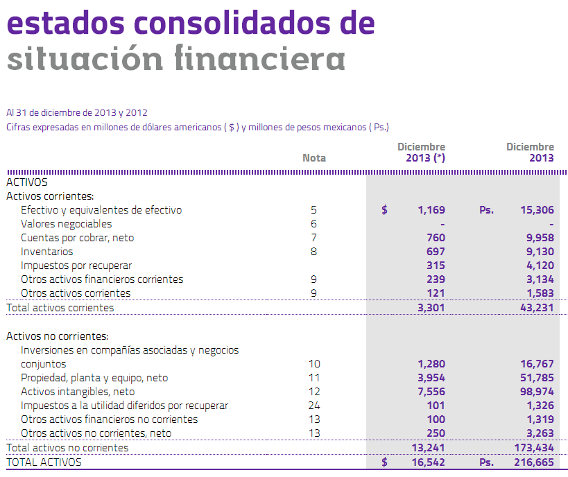
Estados financieros

Slide 6
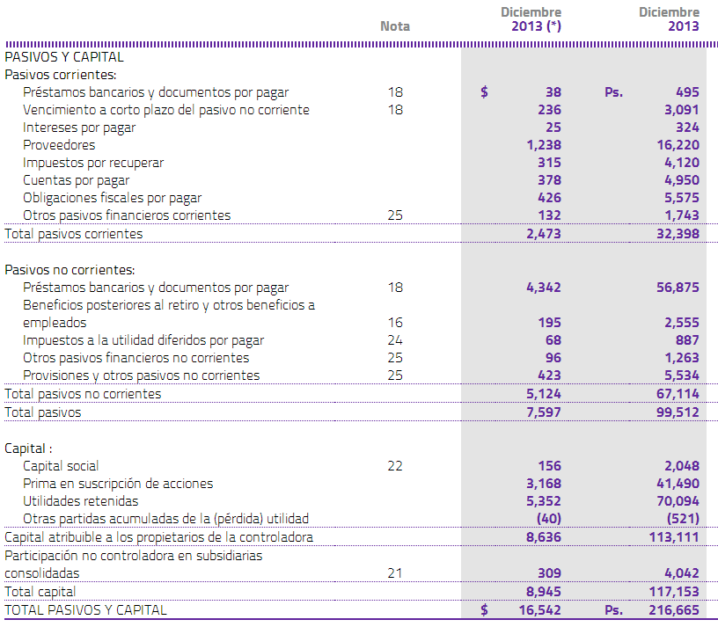
Estados financieros

Slide 7
Estados financieros

Slide 8
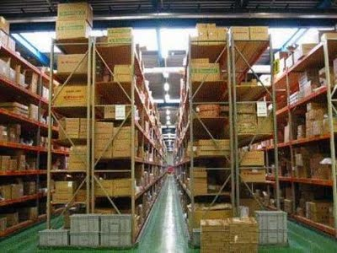
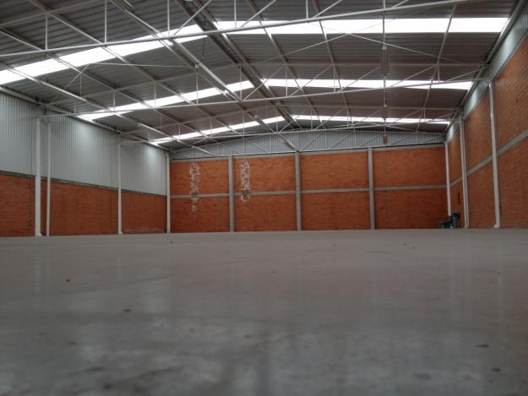
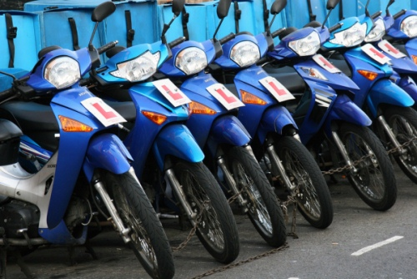
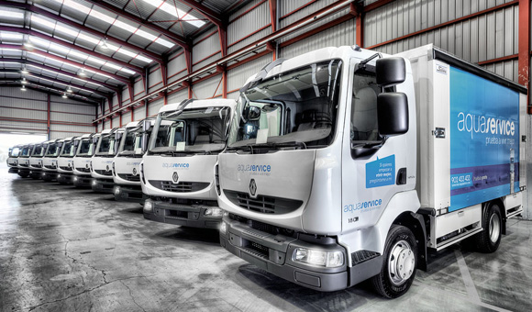
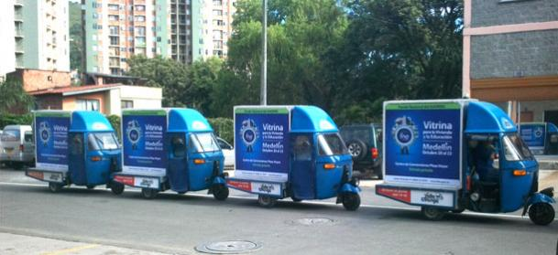
Bases para el analisis
BALANCE GENERAL
ACTIVO
efectivo
inventarios
Cuentas por cobrar
EFECTIVO
CUENTAS X COBRAR
INVETARIOS
OTRAS C X C
ACTIVOS FIJOS
MAQUINARIA
TRANSPORTE
EQUIPOS

Slide 9
Bases para el analisis
BALANCE GENERAL
ACTIVO
PASIVO Y CAPITAL
EFECTIVO
PROVEEDORES
Y PRESTAMOS BANCARIOS DE CORTO PLAZO
CUENTAS X COBRAR
INVETARIOS
PRESTAMOS A LARGO PLAZO
OTRAS C X C
ACTIVOS FIJOS
MAQUINARIA
TRANSPORTE
EQUIPOS
CAPITAL

Slide 10
Balance General
Estático, a una fecha determinada, muestra saldos
Activo
Circulante
Efectivo
Cuentas por Cobrar
Inventarios
No Circulante (**FIJOS)
Pasivo
Corto Plazo
Largo Plazo
Capital
Contribuido
Ganado

Slide 11
Fórmula o ecuación del Balance
A = P + C
A - P = C

Slide 12
Balance General
Activo
Circulante
Efectivo
Cuentas por Cobrar
Inventarios
No Circulante (**FIJOS)
Estático, a una fecha determinada, muestra saldos
Pasivo
Corto Plazo
Largo Plazo
Capital
Contribuido
Ganado

Slide 13
Balance General

Slide 14
Balance General

Slide 15
Bases para el analisis
ESTADO DE RESULTADOS
COSTOS
VENTAS
GASTOS DE OPERACION
GASTOS FINANCIEROS
UTILIDAD

Slide 16
Estado de Resultados
Enfoque desde Ventas

Slide 17
Estado de Resultados
Enfoque desde utilidad Neta

Slide 18
BASES PARA EL ANALISIS
FLUJO DE EFECTIVO
OPERACIÓN
-clientes, almacen
-proveedores, prestamos corto plazo
INVERSION
-edificios, maquinaria, equipos
FINANCIAMIENTO
-prestamos bancarios
-aportaciones de accionistas, utilidades retenidas

Slide 19
Estado de Flujo de Efectivo

Slide 20
Estado de variaciones en el capital contable

Slide 21
Balanza de comprobación

Slide 22
Técnicas de análisis financiero
Técnicas de cálculo
Porcientos Integrales
Razones Financieras
Métodos de comparación
Vertical
Horizontal
Tendencias
Otras técnicas de análisis
DUPONT
Modelo Z de Altman

Slide 23
ESTADOS FINANCIEROS
POSICION FINANCIERA
FLUJO DE
EFECTIVO
ACTIVO
PASIVO Y CAPITAL
RESULTADOS
EFECTIVO
PROVEEDORES
Y PRESTAMOS BANCARIOS DE CORTO PLAZO
COSTOS
OPERACIÓN
-clientes, almacen
-proveedores, prestamos corto plazo
CUENTAS X COBRAR
INVETARIOS
VENTAS
GASTOS DE OPERACION
INVERSION
-edificios, maquinaria, equipos
PRESTAMOS A LARGO PLAZO
OTRAS C X C
GASTOS FINANCIEROS
ACTIVOS FIJOS
MAQUINARIA
TRANSPORTE
EQUIPOS
CAPITAL
FINANCIAMIENTO
-prestamos bancarios
-aportaciones de accionistas, utilidades retenidas
UTILIDAD

